Slide 1
Ceny energii elektrycznej
Warszawa
2018-12-10

Slide 2
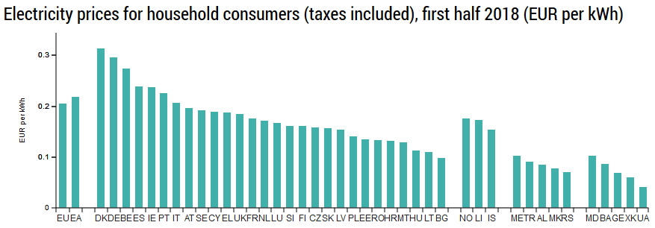
CENA W POLSCE NA TLE UE
Według danych opublikowanych przez Komisję Europejską odbiorcy energii elektrycznej na terenie kraju płacą jedną z niższych cen za energię elektryczną w Europie.

Slide 3
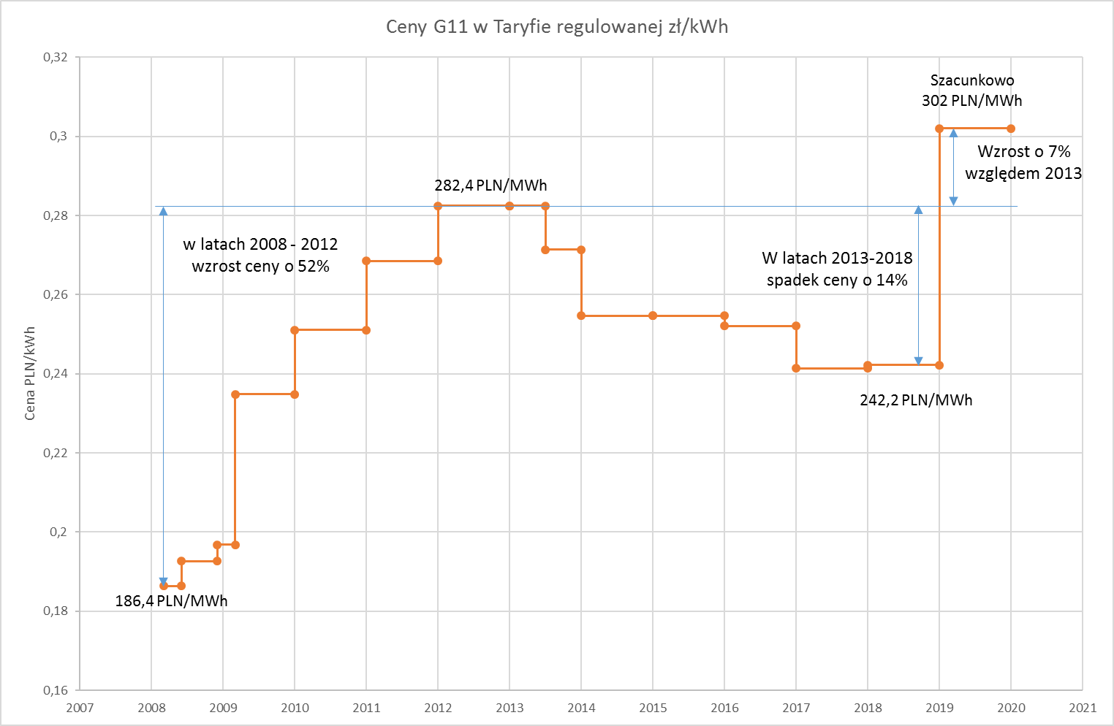
CENA ENERGII ELEKTRYCZNEJ W POLSCE W LATACH 2008-2019
Dla 2019 cena prognozowana. Cena zostanie ogłoszona przez Prezesa URE.

Slide 4
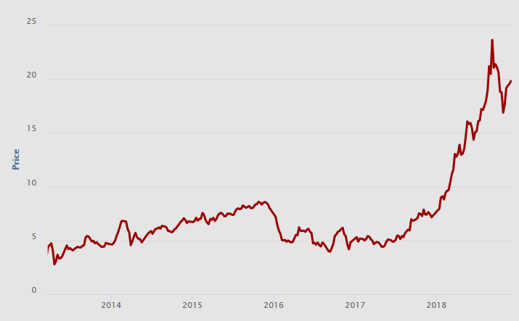
CENA UPRAWNIEŃ DO EMISJI CO₂ W LATACH 2013-2018 (€/t)
Źródło: EEX, Primary Market Auction

Slide 5
ZMIANA CENY ENERGII ELEKTRYCZNEJ KONWENCJONALNEJ W TARYFIE G

Slide 6
PODJĘTE DZIAŁANIA PRZEZ MINISTRA ENERGII
Przygotowanie programu rekompensat
Wdrożenie programu rekompensat
Wprowadzenie zwiększonego obliga na giełdzie
Interwencja w Komisji Europejskiej

Slide 7
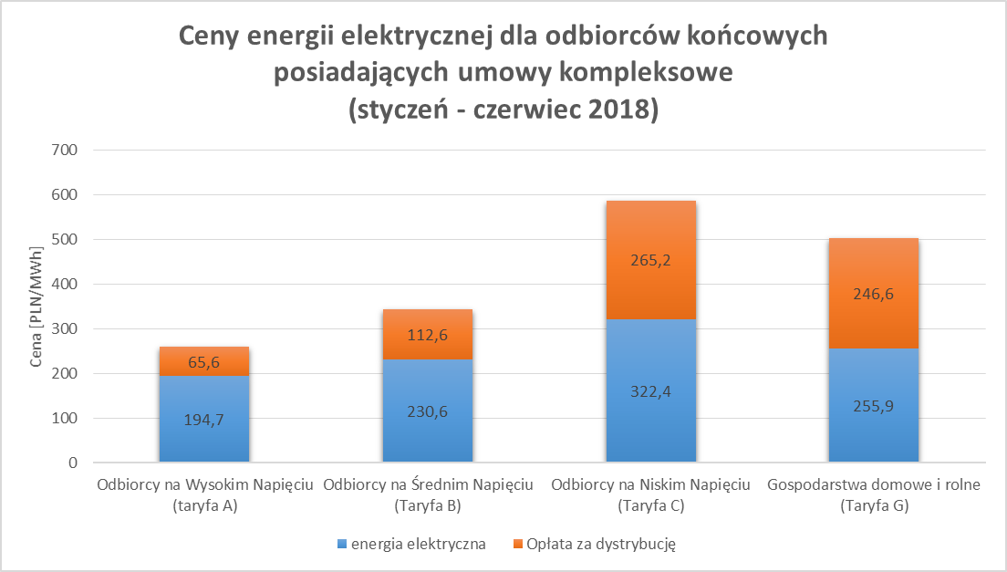
BENEFICJENCI PROGRAMU REKOMPENSAT
Jako kryterium do zdefiniowania beneficjentów narażonych na wzrost cen energii elektrycznej wybrano dotychczasowy poziom cen energii elektrycznej płaconych dotychczas. Z danych Agencji Rynku Energii S.A. za pierwsze dwa kwartały 2018 r. wynika, że to gospodarstwa domowe oraz pozostali odbiorcy energii elektrycznej przyłączeni do sieci niskich napięć ponoszą najwyższe koszty za energię elektryczną w Polsce.
Należy zauważyć, że cena energii elektrycznej stanowi jedynie część opłat za energii elektryczną, ponieważ są jeszcze inne opłaty jak dystrybucja energii, akcyza, VAT.

Slide 8
BENEFICJENCI PROGRAMU REKOMPENSAT c.d.
Gospodarstwa domowe
15 milinów gospodarstw miejskich i wiejskich
Małe i średnie przedsiębiorstwa
mniej niż 250 pracowników oraz roczny obrót nie przekracza 50 mln EUR lub całkowity bilans roczny nie przekraczający 43 mln EUR
Pozostali odbiorcy
np. hospicja, domy opieki społecznej, akademiki, internaty
domy dziecka

Slide 9
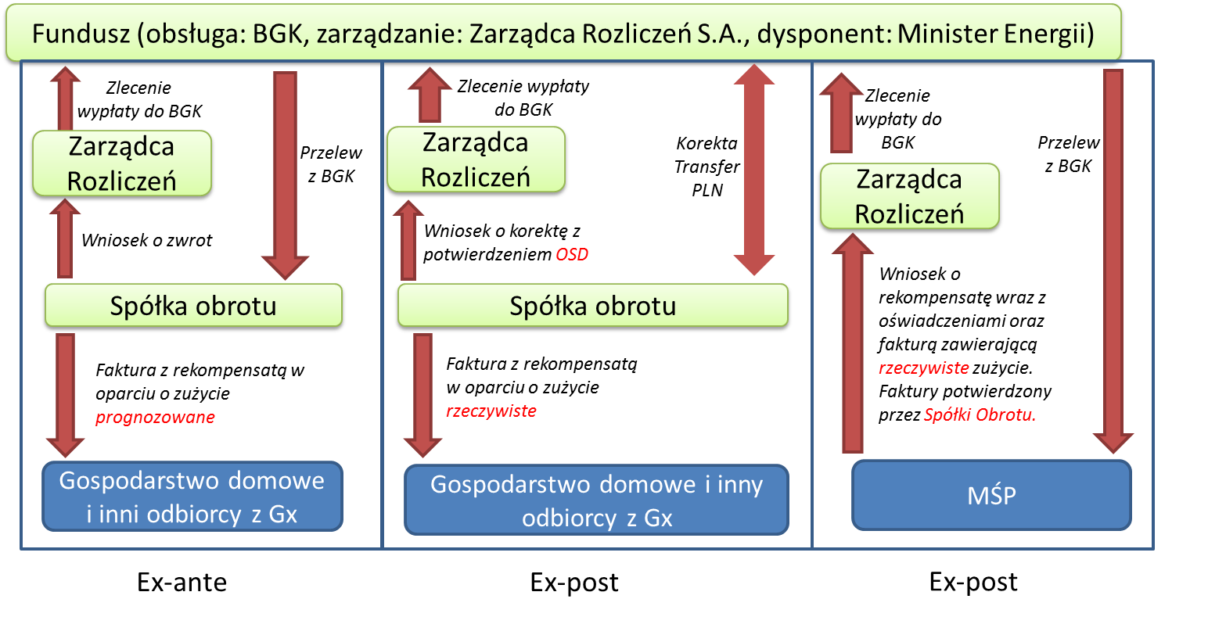
MECHANIZM PROGRAMU REKOMPENSAT

Slide 10
PROGRAM REKOMPENSAT inne elementy
Powołanie Funduszu Efektywności Energetycznej i Rekompensat
Rekompensaty dla MŚP w ramach pomocy de minimis
Koszt programu ok. 4-5 mld PLN
Rekompensaty za okres od stycznia do grudnia 2019 r.
Rekompensaty dla gospodarstw domowych naliczane automatycznie (pojawią się na rachunku od kwietnia 2019 r.)
Rekompensaty dla MŚP na wniosek. Pierwsze wnioski będzie można składać w kwietniu 2019 r.
Wyłączenia dla odbiorców posiadających umowy z ceną sprzed wzrostów cen energii elektrycznej na giełdzie np. umowy wieloletnie

Slide 11
Źródła finansowania funduszu
środki ze sprzedaży uprawnień do emisji CO2;
środki stanowiące zwroty rekompensat;
środki przekazywane z budżetu państwa;
dobrowolne wpłaty, darowizny i zapisy;
wpływy od koncernów energetycznych spełniających łącznie następujące warunki:
Posiadają aktywa wytwórcze energii elektrycznej o mocy powyżej 1 GW;
Posiadają powyżej 1 mln klientów przyłączonych do sieci dystrybucyjnej;
wpływy z innych środków publicznych.

